Slide 1
Íslenskutími 3. lota Leikur barna
að leika sér
verkefni með börnunum
kyn nafnorða - 6 flokkar (hvernig enda orðin?)
fallbeyging - fjögur föll og 6 flokkar

Slide 2
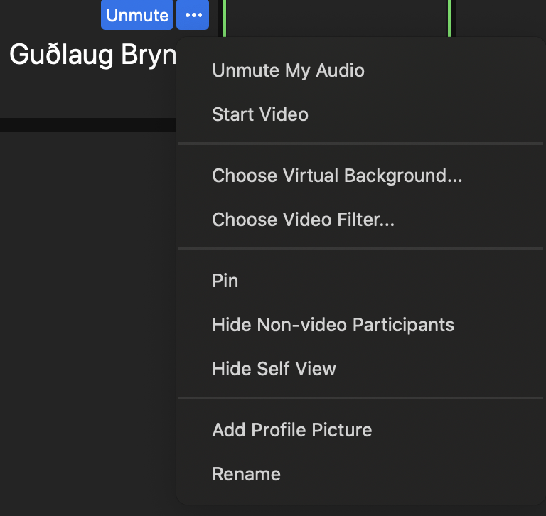
Veljið punktana þrjá
Skrifa nafn leikskólans.
Skrifa nöfnin ykkar.
(Rename)

Slide 3
að leika sér
þau eru að leika sér (nafnháttur)
viljið þið leika (ykkur)?
hann er að leika sér (nafnháttur)
viltu leika (þér)?

Slide 4
að leika sér
Ég ætla að leika mér – Vil ég leika mér?
Þú ætlar að leika þér – Viltu leika þér?
Hann ætlar að leika sér – Viltu leika þér?
Við ætlum að leika okkur – Viljum við leika okkur núna?
Þið ætlið að leika ykkur? – Viljið þið leika ykkur?
Þeir ætla að leika sér – Vilja þeir leika sér?

Slide 5
að leika sér Búið til setningar um myndina

Slide 6
Leik Orðhlutinn "leik" er mjög algengur í íslensku. Mörg orð eru myndum með "leik" og skemmtilegt að skoða merkingu orðanna og uppruna þeirra.
leikur
leikskóli
leika
leikhús
leikfang/leikföng
leiktími
leikvöllur
leikari/leikkona
Leikrit

Slide 7
Verkefni með börnunum
Hópar 1, 2 og 3
1. Hvaða leikur var valinn og hvar voruð þið að leika leikinn?
2. Hvað voru börnin gömul?
3. Var blandaður hópur; strákar og stelpur, eða bara strákar eða bara stelpur?
4. Hvaða leikefni var notað?
5. Hvernig gekk að leika leikinn?
Hópar 4 og 5
1. Hvaða leikur var valinn, hvaða leikefni og hvað voru börnin gömul?
2. Hver skipulagði leikinn? (þið, annað starfsfólk eða börnin)
3. Hvernig leið börnunum í leiknum?
4. Hvað eru börnin að takast á við og læra í leiknum?
5. Hvert var hlutverk ykkar í leik barnanna?
6. Hvað lærðir þú í þessu verkefni?

Slide 8
HJÁLP!!! Fallbeyging Nefnifall þolfall þágufall og eignarfall
bin.arnastofnun.is

Slide 9
Endingar sem eru dæmigerðar fyrir karlkyn – kvenkyn - hvorugkyn

Slide 10
-ø
Engin ending:
Hestur = - ur
Jakki = - i
Kona = -a
Mynd = - ø (engin ending)
Barn = - ø (engin ending)
Hús = - ø (engin ending)

Slide 11
Hvaða kyn? eintala
Bréf
Gata
Þjóð
Sófi
Ostur
Stóll
Sími
Skyrta
Land
Rúm
Sveit
Snillingur

Slide 12
Hvaða kyn? fleirtala
Krónur
Rósir
Frímerki
Brauð
Kisur
Kjólar
Peningar
Borgir
Töskur
Fílar
Kvöld
Sjónvörp

Slide 13
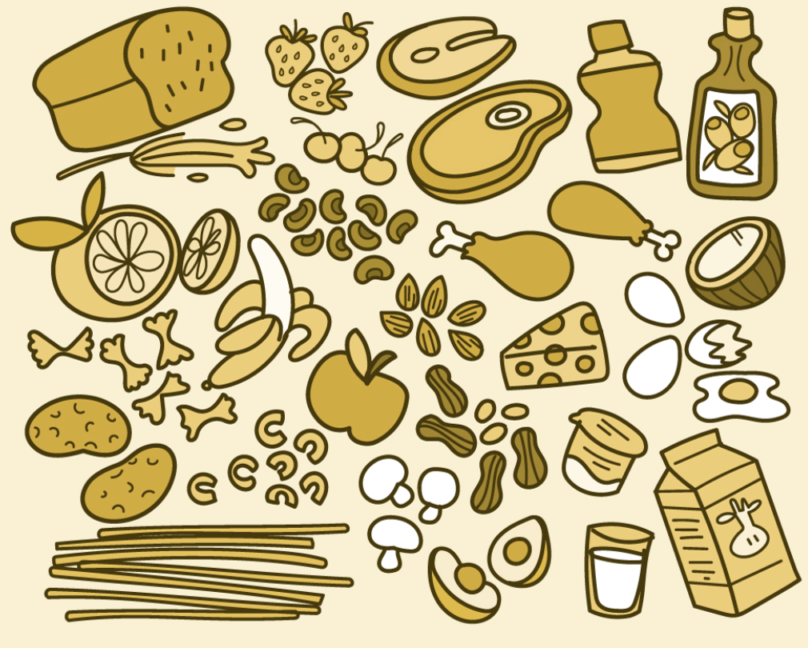
Hvað borðar þú í kvöldmat?
Ég borða (fiskur, kjöt, súpa, eggjakaka, pizza, annað?)
Pabbi eldar oftast (kjötréttur, fiskur), en mamma eldar stundum (grænmetisréttur, grautur)

Slide 14
Uppáhaldsávöxturinn - Hvað finnst þér best að borða? Settu í rétt form
Mér finnst best að borða:
Siggu finnst best að borða
(Banani)
(epli)
(appelsína)
(vínber)
(pera)
(Melóna)
(jarðarber)
(plóma)
(mandarína)
(klementína)
(drekaávöxtur)

Slide 15
Hvaða fall?
Strákurinn (nf) og stelpan (nf) eru að leika í dúkkukróknum (þgf).
Þau () eru frá Póllandi ().
Ég () ætla til Ítalíu ().
Mér () er illt í maganum ().
Áttu rauðan () lit () ?
Í kjólinn () fyrir jólin ()?
Rýmið () er bjart og gott að vinna verkefni () þar.
Jóni () finnst gaman í vinnunni () .

Slide 16
Fallbeyging - lönd
hér er Ísland Pólland Ítalía Króatía
um Ísland Pólland Ítalíu Króatíu
frá Íslandi Póllandi Ítalíu Króatíu
til Íslands Póllands Ítalíu Króatíu

Slide 17
Fallbeyging - nöfn
Guðmundur Jón Dimitri Anastasía Edit Karen

Slide 18
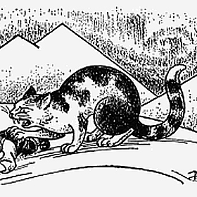
Jólakötturinn
Þið kannist við jólaköttinn
- sá köttur var gríðarstór
Fólk vissi ekki hvaðan hann kom
Eða hvert hann fór
https://johannes.is/jolakotturinn/
https://www.youtube.com/watch?v=BeHunHocp5Q

